Slide 1

Lab Book 1.0. Waveguides
Students: Ivan Martínez Mora y Sandra Navarro Gil

Slide 2
Instructions General
SCRIPTS
From GitHub →
Fork the repo: https://github.com/cccanvas-upv/cifoin-lab1.git
Clone the repo using VSCode
Run the Jupyter Notebook:
WAVEGUIDES_Student.ipynb
W (width)
W (width)
Core
Core
h_core
h
(height)
Cladding
Cladding
Slab
h_slab
deep waveguide
shallow waveguide

Slide 3
Learning outcome #1 – Effective index of a waveguide
INSTRUCTOR:
Present Python and GDSFactory: materials, output, results.
Explain how to run a simulation for a particular cross-section.
Showcase how to change between shallow and deep waveguide.
Describe how to change the wavelength and width for the waveguide analysis.
Describe the outputs.
ALL EXAMPLE #1: waveguide width 1.2 µm, deep wvg, wavelength start and end same 1.55 µm → all ”Run”
ALL: Follow instructor, that will show how to 1) plot mode, 2) explore the results (neff …)
Docµment all your results (neff, plot fields of different modes, comparison between different polarizations…)

Slide 4
Learning outcome #1 – Effective index of a waveguide
Partimos de 3 materiales y realizamos un barrido parámetrico sobre su longitud de onda para valores de 1.5 a 1.6 µm obteniendo así el índice efectivo (neff) de cada uno de los materiales:
Crystaline Silicon (Si): neff ≈ 3.4795
Silicon Nitride (SiNx): neff ≈ 2
Silicon Dioxide (SiO2): neff ≈ 1.457
Para las siguientes pruebas y simulaciones se ha utilizado para la cubierta SiO2 y para el núcleo SiNx.
CROSS SECTION
Se ha representado gráficamente dos modos distintos. En el primero de ellos, vemos cómo varía el índice de refracción en la sección transversal de la guía de onda, donde el índice de la cubierta es 1.45 y el del núcleo es 2. Respecto la gráfica del mallado, se ha comprobado que cuanto mayor sea la resolución se obtendrá un valor más preciso del índice efectivo. Sin embargo, se llegará a un punto donde por más que aµmentemos este valor no vamos a obtener mejores resultados, sino que aµmentará el coste computacional.
SIMULACIONES
Tras simular se han obtenido los índices efectivos de los diferentes modos de la guía de onda y hemos observado que el modo 0 y 1 son los que se propagan ya que sus valores son superiores a 1.45. También se han obtenido los valores del campo transversal eléctrico (TE) y magnético (TM) verificando que los que tienen valores cercanos a la unidad son los que predominan en cada modo propagado. Estos han sido representados gráficamente permitiéndonos concluir que para TE las discontinuidades del campo se presentan en las paredes laterales mientras que, en TM se muestran en las superiores.
Podemos identificar de qué modo se trata en función de los nulos que se presentan a lo largo de la guía de onda.

Slide 5
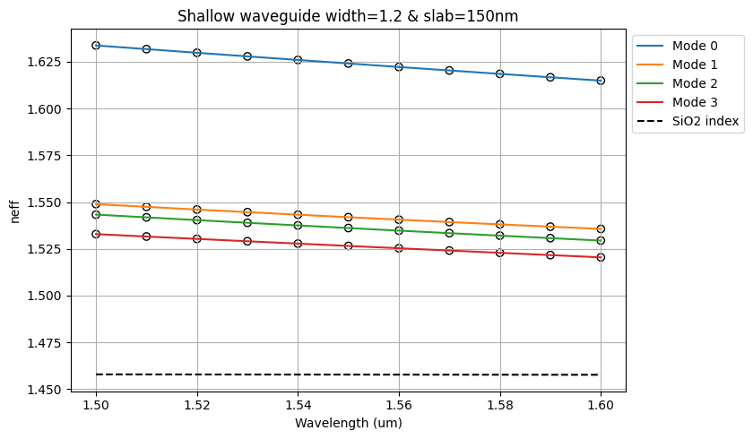
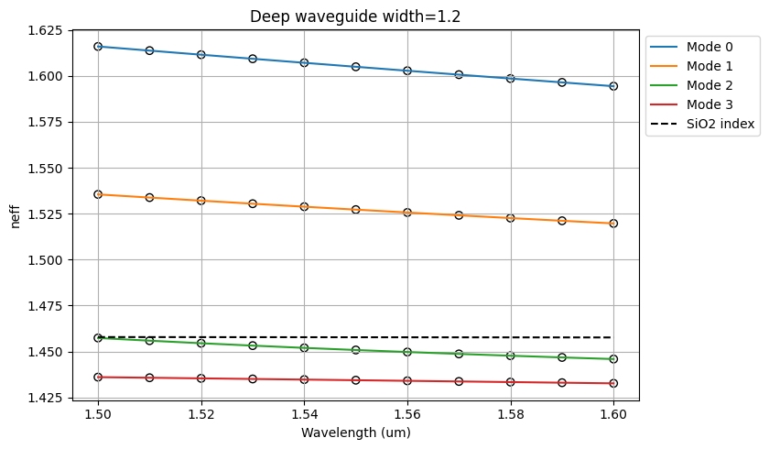
Learning outcome #2 – Wavelength behavior Wavelength 1.5-1.6 µm (step 0.01 µm) – width 1.2 µm
La cubierta en este caso es del material SiO2 y su índice efectivo (neff) tiene un valor de 1.457, en las gráficas se representa como una línea discontinua.
En el caso de la guía de onda Shallow, cuyo parámetro “slab_thickness” tiene un valor de 150 nm, podemos ver 4 modos y todos ellos se propagan. Por otro lado, cuando la guía de onda es Deep (“slab_thickness” igual a 0) de los 4 modos que aparecen solo se propagan 2, el Modo 0 y 1. Siendo el Modo 0 el más confinado en ambos casos.
En las gráficas podemos ver que el índice efectivo no se mantiene constante, tiene un carácter decreciente ya que depende de la longitud de onda. Por tanto, para la misma guía de onda no vamos a obtener el mismo resultado cuando la longitud de onda sea 1.5 o 1.6 µm.

Slide 6
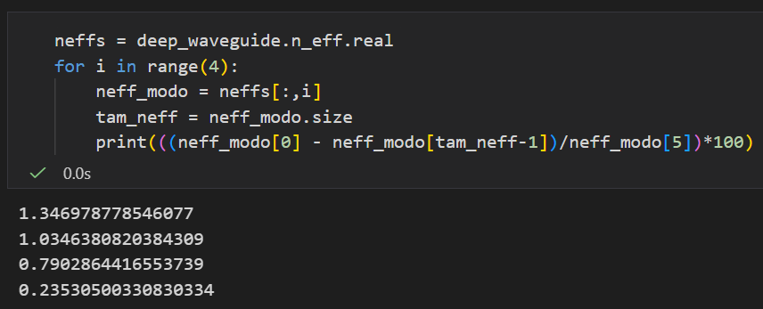
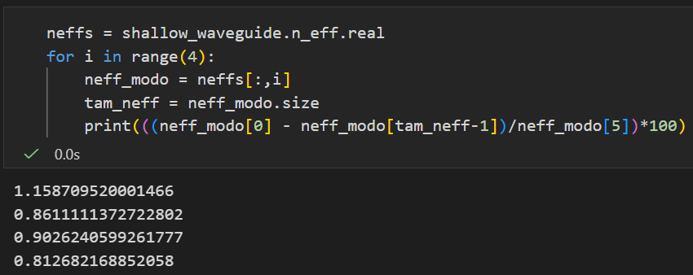
Learning outcome #2 – Wavelength behavior Wavelength 1.5-1.6 µm (step 0.01 µm) – width 1.2 µm
A continuación hemos implementado un código que calcula para cada modo el porcentaje de variación de índice efectivo.
En el caso “Deep”, al solo propagarse un modo TE y uno TM esta comparación no nos resulta útil. En cambio, para el caso “Shallow” podemos concluir que a menor porcentaje implica menor variación de índice efectivo. De este modo, en función de la aplicación de la guía de onda tomaremos un modo u otro.

Slide 7
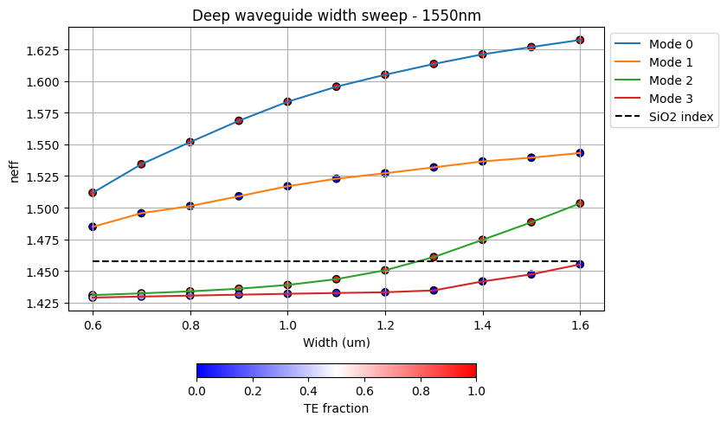
Learning outcome #3 – Width dependence Width 0.6 - 1.6 µm (step 0.1 µm) – Wavelength 1.55 µm
Tal y como podemos observar en la gráfica, conforme aµmenta el ancho de la guía de onda, los modos que se propagan están más confinados en el núcleo.
Respecto a la polarización, podemos ver que para un ancho inferior a 1.2 µm la guía de onda es monomodo porque solo se propaga un modo TE y uno TM. En cambio, para valores superiores a 1.3 µm se empieza a propagar el Modo 2 con polarización TE dejando de ser una guía monomodo.
Es por ello que podemos concluir que el punto donde obtenemos un mejor confinamiento es para un ancho de 1.2 µm ya que se mantiene el comportamiento monomodo y presenta la neff más elevada.

Slide 8
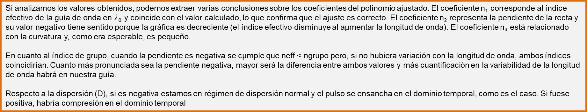
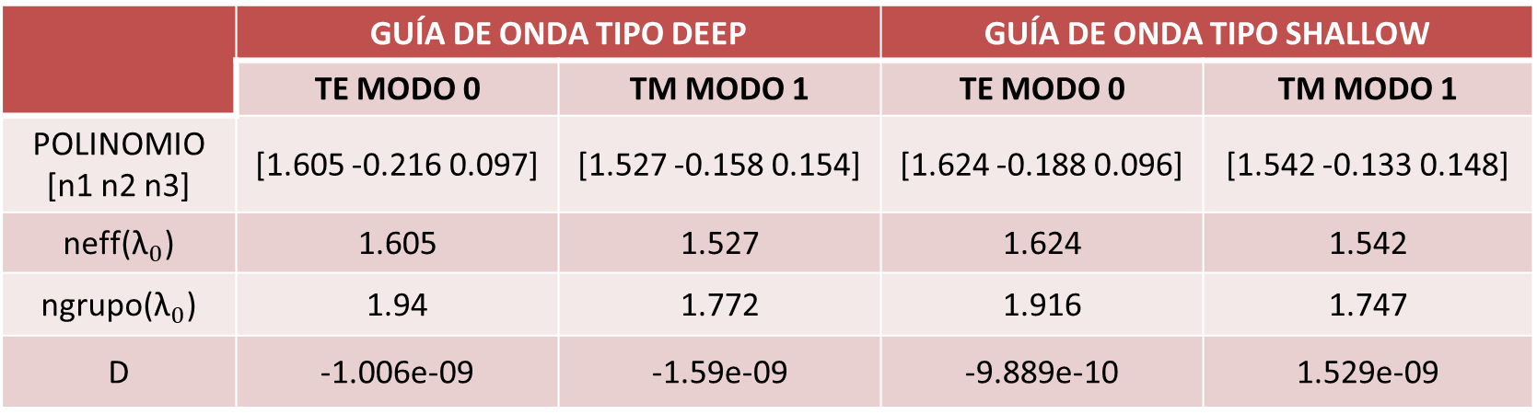
Learning outcome #4 – Waveguide compact model - Find the compact models of the following waveguides: Deep waveguide, h=300nm, w=1.2µm - Shallow waveguide, core h=300nm, slab h=150 nm, w = 1.2µm
 | GUÍA DE ONDA TIPO DEEP |  | GUÍA DE ONDA TIPO SHALLOW
 | TE MODO 0 | TM MODO 1 | TE MODO 0 | TM MODO 1
POLINOMIO [n1 n2 n3] | [1.605 -0.216 0.097] | [1.527 -0.158 0.154] | [1.624 -0.188 0.096] | [1.542 -0.133 0.148]
neff(${\text{λ}}_{0}$) | 1.605 | 1.527 | 1.624 | 1.542
ngrupo(${\text{λ}}_{0}$) | 1.94 | 1.772 | 1.916 | 1.747
D | -1.006e-09 | -1.59e-09 | -9.889e-10 | 1.529e-09
Si analizamos los valores obtenidos, podemos extraer varias conclusiones sobre los coeficientes del polinomio ajustado. El coeficiente n₁ corresponde al índice efectivo de la guía de onda en $λ_{0}$ y coincide con el valor calculado, lo que confirma que el ajuste es correcto. El coeficiente n₂ representa la pendiente de la recta y su valor negativo tiene sentido porque la gráfica es decreciente (el índice efectivo disminuye al aµmentar la longitud de onda). El coeficiente n₃ está relacionado con la curvatura y, como era esperable, es pequeño.
En cuanto al índice de grupo, cuando la pendiente es negativa se cµmple que neff < ngrupo pero, si no hubiera variación con la longitud de onda, ambos índices coincidirían. Cuanto más pronunciada sea la pendiente negativa, mayor será la diferencia entre ambos valores y más cuantificación en la variabilidad de la longitud de onda habrá en nuestra guía.
Respecto a la dispersión (D), si es negativa estamos en régimen de dispersión normal y el pulso se ensancha en el dominio temporal, como es el caso. Si fuese positiva, habría compresión en el dominio temporal

Slide 9
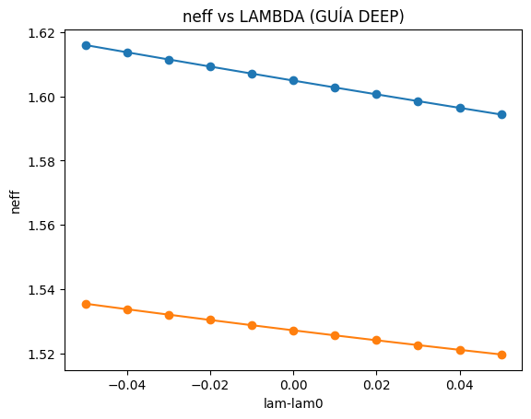
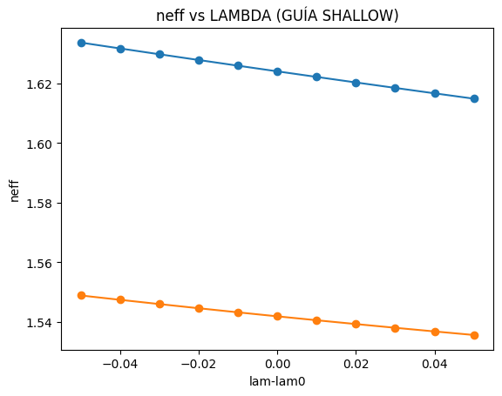
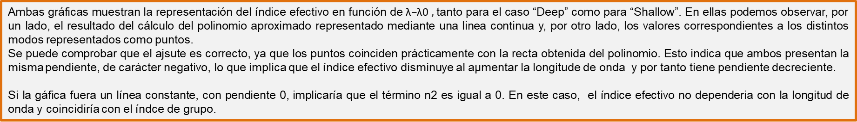
Learning outcome #4 – Waveguide compact model - Find the compact models of the following waveguides: Deep waveguide, h=300nm, w=1.2µm - Shallow waveguide, core h=300nm, slab h=150 nm, w = 1.2µm
Ambas gráficas muestran la representación del índice efectivo en función de $\text{λ}\text{−}\text{λ}\text{0 , }$tanto para el caso “Deep” como para “Shallow”. En ellas podemos observar, por un lado, el resultado del cálculo del polinomio aproximado representado mediante una linea continua y, por otro lado, los valores correspondientes a los distintos modos representados como puntos.
Se puede comprobar que el ajsute es correcto, ya que los puntos coinciden prácticamente con la recta obtenida del polinomio. Esto indica que ambos presentan la misma pendiente, de carácter negativo, lo que implica que el índice efectivo disminuye al aµmentar la longitude de onda y por tanto tiene pendiente decreciente.
Si la gáfica fuera un línea constante, con pendiente 0, implicaría que el término n2 es igual a 0. En este caso, el índice efectivo no dependeria con la longitud de onda y coincidiría con el índce de grupo.

Slide 10
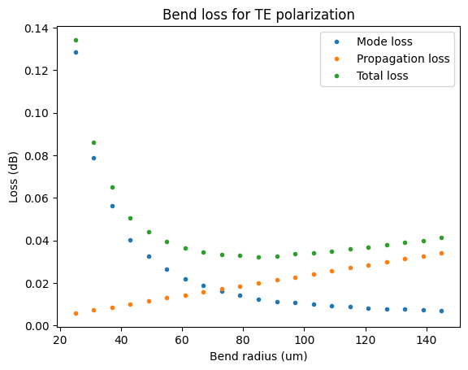
Learning outcome #5 – Bend waveguide radius vs. loss – deep Find neff_TE0 for wvl 1.55 µm, width 1.2 µm for R=25,50,75,100, 125,150 µm
Esta gráfica representa el comportamiento de guías de onda con curvatura.
En una guía curva, el índice efectivo y el perfil de campo no coinciden con los de una guía recta. Cuando se conecta una guía recta con una curva aparece una primera fuente de pérdidas, debida al desajuste modal entre ambas guías. Parte de la energía del modo fundamental no se acopla correctamente y se pierde.
Al realizar un barrido del radio de curvatura, se observa que al aµmentar el radio disminuyen las pérdidas por desajuste modal, ya que la guía curva se comporta cada vez más como una guía recta.
No obstante, existe una segunda fuente de pérdidas, relacionada con las pérdidas de propagación en la curva, que dependen de la longitud del recorrido. Al aµmentar el radio de curvatura también aµmenta el perímetro de la trayectoria, por lo que estas pérdidas pueden incrementarse.
Las pérdidas totales son el resultado de la sµma de ambas contribuciones: las pérdidas por desajuste modal y las pérdidas de propagación en la curva. Como se observa en la gráfica, existe un radio óptimo, aproximadamente entre 75 y 80 µm, en el que las pérdidas totales son mínimas.

Slide 11
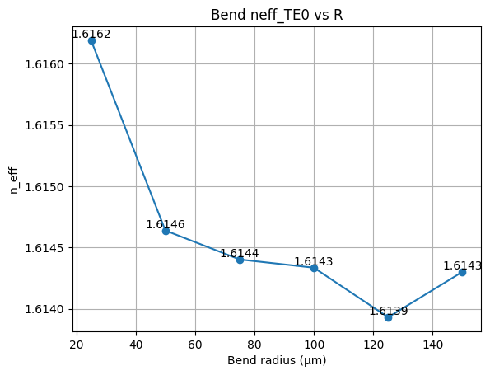
Learning outcome #5 – Bend waveguide radius vs. loss – deep Find neff_TE0 for wvl 1.55 µm, width 1.2 µm for R=25,50,75,100, 125,150 µm
La gráfica muestra la variación del índice efectivo del modo TE0 cuando se modifica el radio de curvatura. Se observa que, para radios de curvatura pequeños, el índice efectivo presenta valores más altos. En particular, el valor de neff es mayor alrededor de 25 µm y disminuye de forma progresiva conforme aµmenta el radio. A partir de radios cercanos a 75–100 µm, el índice efectivo empieza a estabilizarse en torno a 1.6143–1.6144, mostrando variaciones muy pequeñas entre los distintos puntos.
Este comportamiento se debe a que la curvatura de la guía de onda influye en la distribución del campo electromagnético dentro de la estructura. Cuando la curvatura es más pronunciada (radios pequeños), el modo óptico se desplaza ligeramente hacia la parte exterior de la curva, lo que modifica el confinamiento del campo y provoca pequeñas variaciones en el índice efectivo. Por el contrario, cuando el radio de curvatura aµmenta, la guía se aproxima al comportamiento de una guía recta, reduciendo así la influencia de la curvatura sobre la propagación del modo.
Los resultados nos indican que para radios de curvatura grandes el índice efectivo apenas se ve afectado, ya que permite utilizar curvaturas relativamente grandes sin alterar significativamente las propiedades de propagación del modo guiado.

Slide 12
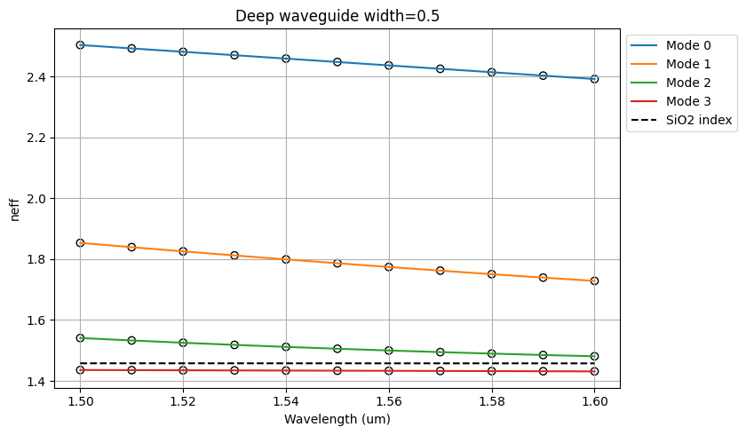
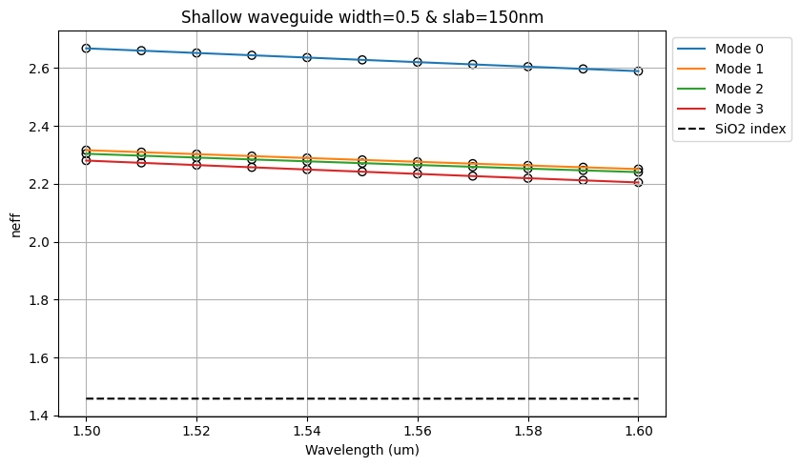
EXTRA 1 Core material Silicon (Si) & height 220 nm – width 500 nm
Se ha simulado nuevamente el comportamiento de la guía de onda pero cambiando el material del núcleo a Silicio (Si) y manteniendo el SiO2 en la cubierta con un índice efectivo de 1.457, en las gráficas se representa como una línea discontinua.
En el caso de la guía de onda Shallow, podemos ver 4 modos y todos ellos se propagan muy confinados en el núcleo. Por otro lado, para la guía de onda es Deep, solo se propagan 2, el Modo 0 y 1. Otra vez, el Modo 0 es el que más confinado se encuentra en ambos casos.
En las gráficas podemos ver que el índice efectivo no se mantiene constante, tiene un carácter decreciente ya que depende de la longitud de onda.

Slide 13
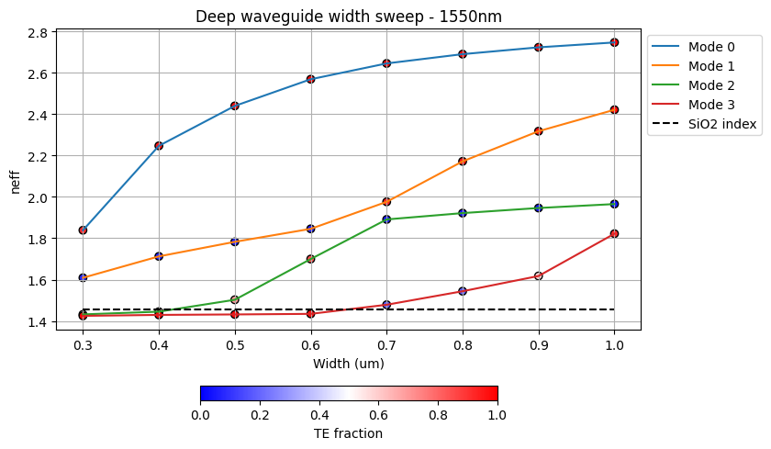
EXTRA 2 Core material Silicon (Si) & height 220 nm – width [300 nm to 1 µm]
Tal y como podemos observar en la gráfica, conforme aµmenta el ancho de la guía de onda, los modos que se propagan están más confinados en el núcleo.
Respecto a la polarización, podemos ver que para un ancho inferior a 0.4 µm la guía de onda es monomodo porque solo se propaga un modo TE y uno TM. En cambio, para valores superiores a 0.5 µm se empieza a propagar el Modo 2 con polarización TE dejando de ser una guía monomodo.
Además, a partir de 0.7 µm la polarización de los Modos 1 y 2 cambia. El Modo 1 que empieza a propagarse con polarización TM cambia a TE y viceversa con el Modo 2.
Es por ello que podemos concluir que el punto donde obtenemos un mejor confinamiento es para un ancho de 0.4 µm ya que se mantiene el comportamiento monomodo y presenta la neff más elevada.

Slide 14
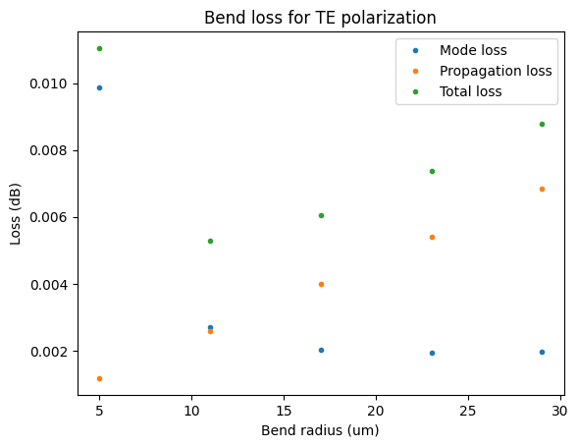
EXTRA 3 Core material Silicon (Si), height 220 nm – width 500 nm & R [5µm to 30 µm]
Esta gráfica representa las pérdidas de modo, las pérdidas de propagación y las pérdidas totales para distintos radios de curvatura en una guía de onda con material de núcleo de silicio (Si).
Como se puede observar, las pérdidas totales dependen de la combinación de ambos tipos de pérdidas. Para radios pequeños predominan las pérdidas de desajuste modal, mientras que al aµmentar el radio se incrementan las pérdidas de propagación asociadas a la longitud del recorrido en la curva.
En la gráfica se observa que el radio óptimo se encuentra aproximadamente en torno a 11 µm, ya que en ese punto las pérdidas totales alcanzan su valor mínimo y las contribuciones de las pérdidas de modo y de propagación se encuentran relativamente equilibradas.

Slide 15
EXTRA 4 Comparison between technologies
CORE MATERIAL – SILICON NITRIDE (SiNx) | CORE MATERIAL – SILICON (Si)
El índice de refracción del núcleo es aproximadamente n ≈ 2, menor que el del silicio. | El índice de refracción del silicio es mucho mayor (n ≈ 3.48), lo que produce un mayor contraste de índice.
Debido a su menor índice efectivo, los modos no se encuentran tan confinados en el núcleo, por lo que parte del campo electromagnético se extiende hacia la cubierta. | El alto valor de índice efectivo provoca un fuerte confinamiento de los modos dentro del núcleo, manteniendo el campo más concentrado en la guía. El caso donde más se observa este confinamiento es para la guía de onda “Shallow”.
En el estudio de dependencia con la longitud de onda, el índice efectivo disminuye ligeramente al aumentar la longitud de onda, mostrando el comportamiento dispersivo de la guía. | Se observa el mismo comportamiento dispersivo con la longitud de onda, aunque los valores de índice efectivo son mayores debido al mayor índice del material.
El comportamiento monomodo se mantiene aproximadamente hasta un ancho de 1.2 µm. Para valores mayores comienzan a propagarse más modos manteniendo cada uno de ellos su polarización inicial. | Debido al fuerte confinamiento, el régimen monomodo se alcanza con anchos mucho menores, aproximadamente 0.4 µm. En este caso, para valores mayores a 0.7 µm la polarización de un mismo modo se invierte.
En guías curvas, el radio óptimo para minimizar pérdidas se encuentra aproximadamente entre 75 y 80 µm, lo que implica dispositivos menos compactos. | En guías de silicio el radio óptimo es mucho menor, alrededor de 11 µm, permitiendo diseñar circuitos fotónicos más compactos.

Slide 16

Thank you

